Slide 1
ЕФИКАСНОСТ МЕТОДА ЗА СМАЊЕЊЕ МУЛТИФАКТОРСКИХ ДИМЕНЗИОНАЛНОСТИ ЗА ОТКРИВАЊЕ БОЛЕСТИ У ПРИСУСТВУ НЕБАЛАНСИРАНИХ СКУПОВА ПОДАТАКА
Ментор: проф. др Вељко Милутиновић
Студент: Милан Бранковић
Београд, 2012

Slide 2
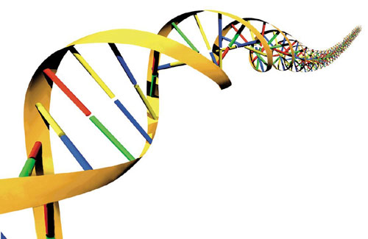
Зашто су људи различити?
Разлике у секвенци ДНК од једне особе до друге - геномске варијације
Врсте геномских варијација:
једно нуклеотидни полиморфизам
мутација
Разумевање геномских варијација = разумевање компексних болести (рак, дијабетес, кардиоваскуларна обољења...)

Slide 3
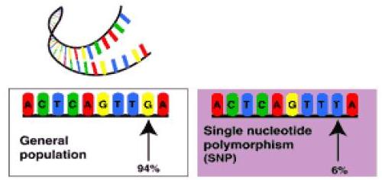
Singlenucleotide polymorphisms
Једно нуклеотидни полиморфизам – замена једног нуклеотида у ДНК секвенци
СНП-ови не изазивају болести – они су фактори ризика за болести
Понашање, исхрана, начин живота, физичка активност...
„Персонализована медицина“
Notes:
Алцхајмерова болест - аполипротеин Е

Slide 4

Мутације
Случајне промене у ДНК секвенци
Врсте:
Наслеђене
Стечене
Само мали проценат мутација изазива генетске поремећаје!
Notes:
Радијација, вируси и мутагене хемикалије су узроци мутација, као и грешке које се догађају приликом копирања ДНК

Slide 5
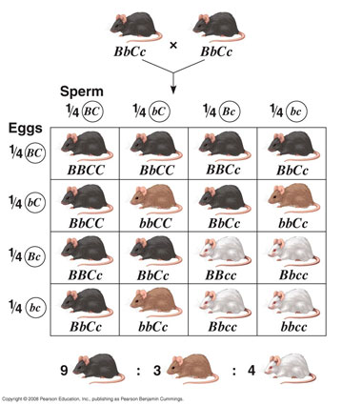
Епистазе
Епистаза је интеракција између гена на два или више локуса, таква да се фенотип разликује од онога који је очекиван да су локуси изражени независно
Епистатичке интеракције су много чешће него што ми мислимо
Примери епистаза: ћелавост, албинизам, црвена коса, крвна група, рак дојке...
Notes:
Гени једне јединке не делују самостално, већ је јасно да функционишу заједно у ћелијском окружењу. Стога, очекивано је да се догоди понека интеракција између гена

Slide 6
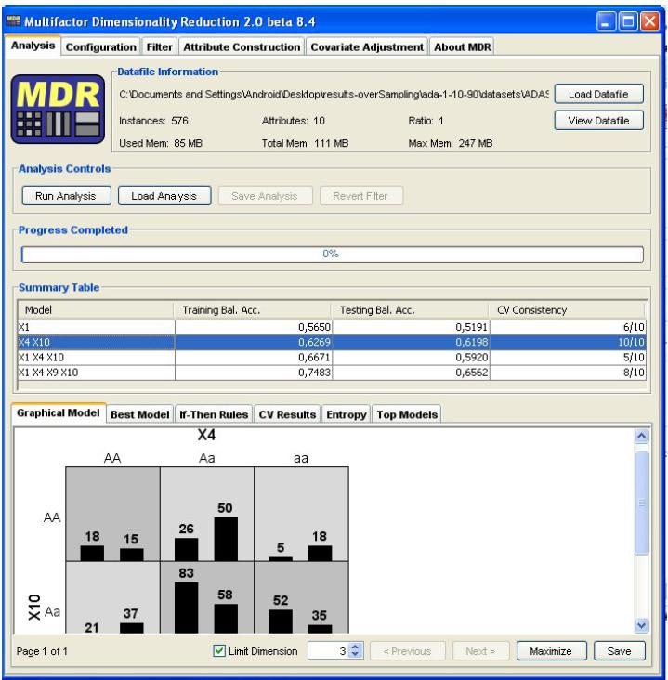
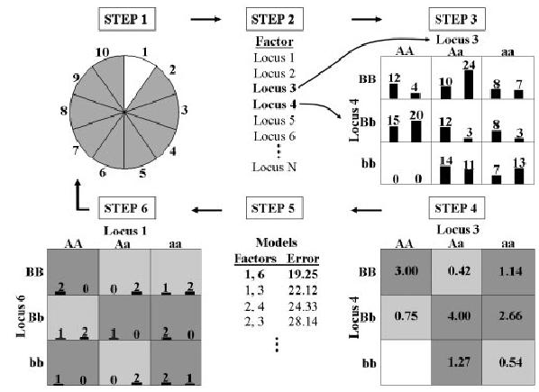
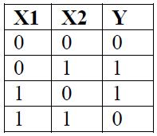
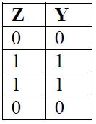
Multifactor-dimensionality reduction
База МДР метода је конструкција индукованог алгоритма који конвертује два или више независних атрибута у један
Notes:
Са МДР-ом, генотипови су подељени у две групе: високо и ниско ризичне групе, смањујући н-димензионални простор предикција на само једну димензију
Слика 2 илуструје шест корака која су укључена у имплементацију МДР метода за студије
случаја case-control. У првом кораку, скуп података се дели на сет података за тренирање
(90%) и независни скуп података за тестирање (10%). У кораку 1а, бира се скуп од н
генетских и/или фактора окружења из скупа свих расположивих фактора. У корацима 2 и
3, тих н фактора и њихове могуће мултифакторске класе бивају представљене у н-
димензионалном простору; нпр. за два локуса са тру генотипа за сваки, постоји девет
могућих дво-локусних генотипских комбинација. Затим се израчунава однос cases/controls
за сваку мултифакторску класу. У кораку 4, свака ћелија у н-димензионалном простору се
обележава као високо- (ако је однос cases/controls већи или једнак од неке границе), или
као ниско-ризичан. На овај начин, модел за cases и controls се формира тако што се праве
групе од ћелија високог и ниског ризика. Овај начин смањује н-димензионални модел на
само једну димензију. У коришћеној имплементацији МДР, потребне ус избалансиране
студије случаја case-control. У корацима 5 и 6, грешка предикције за сваки модел се
израчунава и бира се најбољи модел на основу израчунате грешке. У овом кораку се скуп
дели насумично на 10 једнаких делова. МДР модел је развијен за сваку могућност од 9/10
субјеката, а затим се користи да би предвиђао статус болести на преосталих 1/10
субјеката. Проценат испитаника за које је направљена погрешно предвиђање јесте процена
грешке предвиђања.

Slide 7
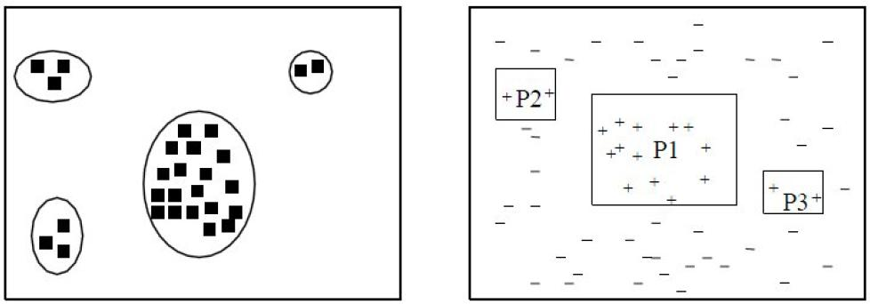
Небалансирани скупови података
„Тражити иглу у пласту сена“
Приступ за решавање проблема – семпловање
Undersampling
Oversampling

Slide 8
Алгоритми за балансирање
KEEL (Knowledge Extraction based on Evolutionary Learning)
CPM-I Class Purity Maximization
ADASYN: Adaptive Synthetic Sampling Approach for Imbalanced Learning
RUS-I Random under-sampling
Notes:
Алгоритам бира пар инстанци из мањинске и већинске класе за центре. Остале инстанце
се деле у две подгрупе узимајући у обзир раздаљину од ових центара, али тако да макар
једна подгрупа остане што чистија. Поступак се понавља рекурзивно за сваки од ове две
подгрупе док год више не можемо да формирамо два кластера, од којих барем један има
већи проценат чистоће него његов родитељ. Тада се прави колекција узорака додавањем
мањинских инстанци у сваки кластер који није чист, и конструише се стабло одлучивања
за сваки узорак
ADASYN се базира на идеји да се адаптивно генеришу узорци мањинске класе, на основу
њихове дистрибуције: више синтетичких података се генерише за мањинске класе за које
се испоставља да су теже за учење
Многи алгоритми користе Еуклидско растојање као меру за k-NN. Међутим ова функција
за мерење дистанце некад није згодна када домен предтавља квалитативне атрибуте. За
такве случајеве, функција за мерење дистанце је обично једноставна: вредност нула (ако
оба узорка имају исту вредност атрибута) и вредност 1 (ако је ова вредност различита).
Овај алгоритам користи другу функцију за мерење дистанце - Heterogeneous Value
Difference Metric (HVDM)

Slide 9
Симулација
Богате колекције генетских информација о пацијентима
6 модела
200 cases, 200 controls + прављење дисбаланса
10 СНП-ова, 2 функционална

Slide 10
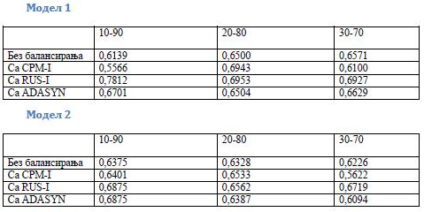
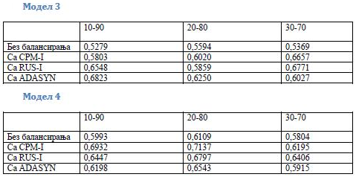
Резултати

Slide 11
Закључак
Уравнотежени скупови података за тренинг. Није случај у реалном свету!
Циљ овог рада: испитати понашање МДР алгоритма у присуству небалансираних скупова података
Балансирани скупови података бољи него небалансирани

Slide 12
Питања?
Хвала на пажњи!

